Slide 1
Формирование элементарных математических представлений (ФЭМП) Тема « Деление квадратов на равные части и ориентировка в пространстве) Старшая группа
Подготовила: воспитатель МБДОУ 148
Старшей группы «Звёздочки»
Мусаева А.Б

Slide 2
Цель:
Создать условие для детей делить квадрат путем сгибания на равные части через познавательное развитие.
Научить детей детей ориентироваться в пространстве через игры и упражнения.

Slide 3
Задачи
Обучающие:
Познакомить детей с делением квадрата на равные части, называть части и сравнивать целое и часть.
Закрепить прямой счет до 10, обратный от 10до 0.
Закрепить умение ориентироваться на листе бумаги.
Закрепить знание о днях недели, весенних месяцах.
Развивающая:
Развивать логическое мышление, память, внимание, усидчивость.

Slide 4
Для начала нужно ответить на вопросы.
-какое сейчас время года? (весна)
- назовите весенние месяцы (март, апрель, май)
- какой месяц сейчас идёт? (март)
- сколько дней в недели? (семь)
- назови их;
- какой сегодня день недели? (вторник)
- какой вторник по счету? (2)
- вчера какой был день недели? (понедельник)
- завтра какой будет день недели? (среда)

Slide 6
Давайте вспомним насколько равных частей мы с вами умеем делить квадрат?

Slide 8
Деление квадрата на равные части разными способами
сколько частей получилось? (2)
- какие фигуры получились? (прямоугольники и треугольники)
-как можно назвать каждую часть? (1/2, половинки)
-что больше: целый квадрат или его часть?
-Что меньше: одна вторая квадрата или целый квадрат?

Slide 9
Деление квадрата на 4 равные части

Slide 10
Ориентировка в пространстве в старшей группе.
Совершенствуется умение ориентироваться в окружающем пространстве: слева – справа, вверху – внизу, впереди (спереди) – сзади (за), между, рядом с, двигаться в заданном направлении, меняя его по сигналу, а также в соответствии со знаками – указателями направления движения (вперед, назад, направо, налево и т.д.).
Ориентировка в пространстве помогает определять свое местонахождение среди окружающих людей и предметов: «Я стою между Олей и Таней, за Машей, позади Кати, перед Наташей, около Юры»; обозначать в речи взаимное расположение предметов: «Справа от куклы сидит заяц, а слева от куклы стоит лошадка, сзади – мишка, а впереди – машина». Ориентировка на листе бумаги (справа – слева, вверху – внизу, в середине, в углу).

Slide 11
Игровые упражнения на тему « Ориентировка в пространстве»

Slide 13
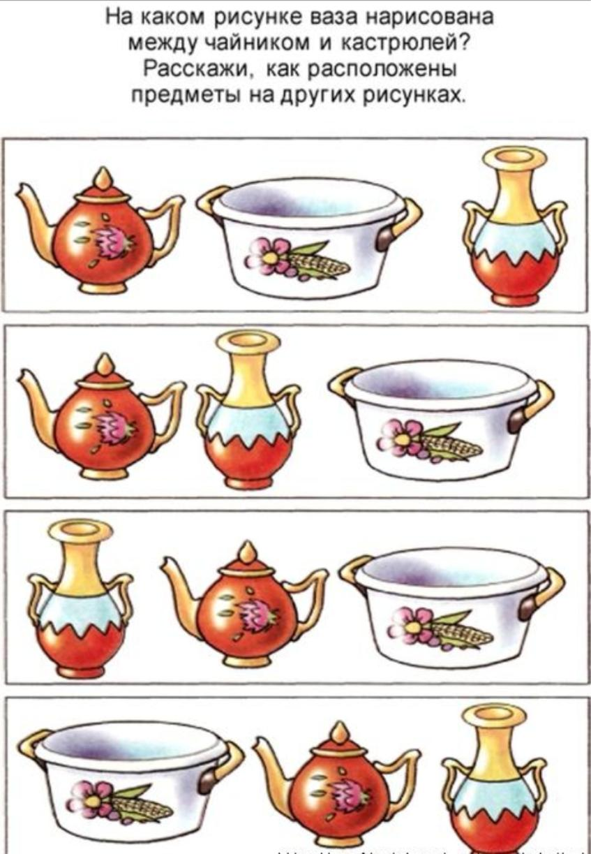

Slide 17
Рефлексия
Какая тема сегодня была ? Что нового вы узнали ?
На сколько равных частей можно делить квадрат ?
Какое задание для вас было трудным?

